Slide 1

基于物联网技术大气环境监测
三维可视化的智能终端系统
参赛学校：南京邮电大学
参赛队员：张胜东、魏广涛、杜宁
指导老师：周剑

Slide 2
目录
1
选题背景
2
系统构成
CONTENTS
3
系统简介
4
应用场景
5
产品2.0
6
未来畅想

Slide 3
选题背景
系统构成
系统简介
应用场景
产品2.0
未来畅想
大气环境智能监测终端报警系统的选题背景
大气环境智能监测终端报警系统的出发点
大气环境智能监测终端报警系统的意义
大气环境智能监测终端报警系统的市场调研
案例：六合一空气检测报警器

Slide 4
选题背景
系统构成
系统简介
应用场景
产品2.0
未来畅想
大气环境智能监测终端报警系统的出发点
国外成功案例
DOAS
成功经验
关键应用
追求高灵敏度、低成本、实时性、集约化
国内外监测方法的对比
物联网技术
国内的乱象
质量差、体积大、市场小
Notes:
跟空气净化器联网，超标了自动启动

Slide 5
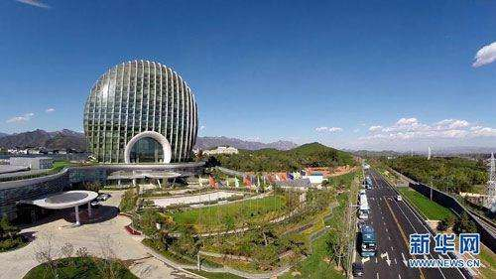


选题背景
系统构成
系统简介
应用场景
产品2.0
未来畅想
大气环境智能监测终端报警系统的意义
社会价值
创新价值
商业价值
近来，“APEC蓝”一直是人们关注的热词，可见人们对于空气环境问题的关注。做好区域大气环境监测预报工作有助于环境改善关系人们福祉。
智能终端设备的研发和创新有利于物联网技术的发展和科技的进步。让互联网成为驱动创新的力量。
空气环境的监测和报警有很多应用，本来就有很多商业价值。对于家庭、高档汽车、园区废气处理是否达标、安防设施、景点环境监测与处理等，增加和开发它潜在的价值是我们要做的。

Slide 6
选题背景
系统构成
系统简介
应用场景
产品2.0
未来畅想
大气环境智能监测终端报警系统的市场调研
国外
空气环境监测普遍化、自动化、标准化，市场占有率高；
产品技术成熟，利润丰厚
指标符合国际标准，灵敏度高；
实时管理和维护，可扩展性好。
国内
目前气象站使用的产品价格高，体积大，与国外的产品有一定差距，市场占有率低；
技术落后，缺乏创新；
质量不过关，灵敏度不高；
不易扩展。
VS
Notes:
拖到下一页

Slide 7
选题背景
系统构成
系统简介
应用场景
产品2.0
未来畅想
大气环境智能监测终端报警系统的市场调研
解决思路:
通过对比能够发现国内大气环境监测缺乏规范化管理，技术落后，不集约化，不易扩展，以致市场狭小、质量低、利润低，这是面临的问题，也是一个商机。在这里，我们采用物联网技术实现信息实时监测，通过手机微信公众号服务器对污染指标的订制、查阅和报警，获取当前地点并结合了欧氏几何公理找到两点间最短的直线，随时随地能监测到周围最近的节点；提供可扩展的预留接口，方便扩展各种传感器；采用361不锈钢，更加耐腐蚀，可以应用在环境较恶劣的场景，对于大气环境保护、安防工程和响应国家号召具有重要作用。
Notes:
拖到下一页

Slide 8
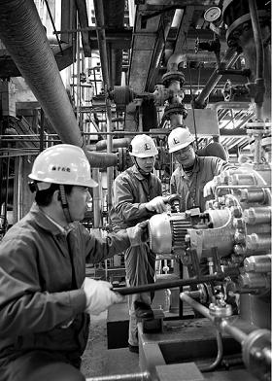
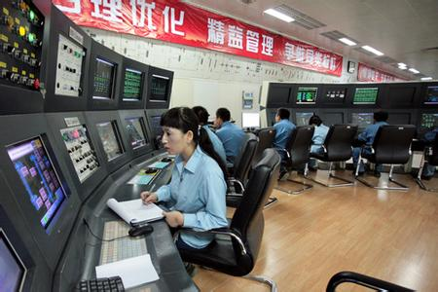
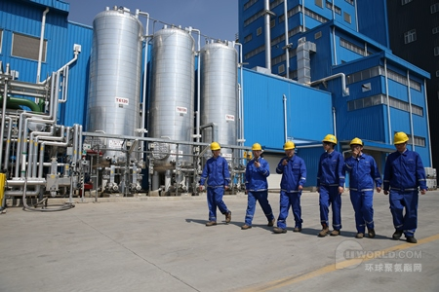
选题背景
系统构成
系统简介
应用场景
产品2.0
未来畅想
案例：六合一空气检测报警器
小张是南京扬子石化的一名员工，扬子公司历史悠久，但各种设备老化，造成严重的空气污染和可燃气体泄漏，大量粉尘影响机器运转和人员健康，存在安全隐患。近年来扬子公司对排放废气和老化的设备进行改造，问题得到了有效改善。为了防微杜渐，对区域的大气环境进行了实时监测和报警，可以同时监测6-8种污染气体，能实现待测气体的切换，以便能采取有效措施预防环境污染和突发事件的发生。
Notes:
工厂传感器要防静电

Slide 9
课题背景
系统构成
系统简介
应用场景
产品2.0
未来畅想
大气环境智能监测终端报警系统的系统构成
大气环境智能监测终端报警系统的建设目标
大气环境智能监测终端报警系统的系统构成

Slide 10
课题背景
系统构成
系统简介
应用场景
产品2.0
未来畅想
大气环境智能监测终端报警系统的建设目标
①结合需求，配置气体传感器测试各项气体指标；
②树莓派开gpio读取传感器并上传云端，同时有触屏显示界面；
③实现资源共享，跨平台客户端从云端读取数据，实现多种模式的输出；
④利用物联网技术进行标准化和模块化，提高扩展能力，方便以后添加和更换不同的气体传感器；
⑤在当前所测大气环境质量下通过计算机图形学的方法数据可视化3D显示；
⑥微信公众号服务，建立面向企业和个人定制的查询、定制和报警，用户操作根据灵活方便。
Notes:
风格统一

Slide 11
课题背景
系统构成
系统简介
应用场景
产品2.0
未来畅想
大气环境智能监测终端报警系统的系统构成
PC读云端三维仿真数据可视化
Raspberry Pi LED信息显示屏
无线网卡
UART
Python
Raspberry Pi
气体参数数据上传到云端
模块化传感器：PM2.5、CO、臭氧、硫化物、甲醛、氮氧化物传感器，可扩展
ADC
wifi扩展板
Arduino
手机微信公众号报警和订阅
专家关于空气质量研讨
调试接口
电源

Slide 12
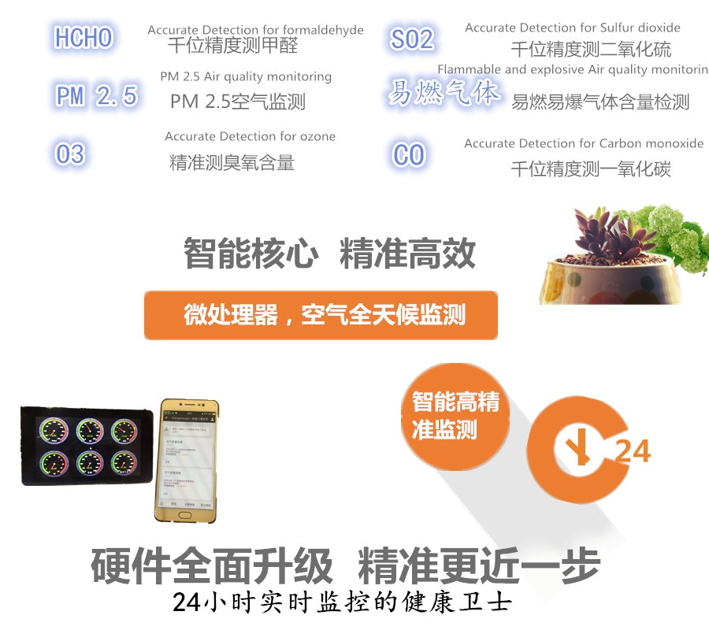
课题背景
系统构成
系统简介
应用场景
产品2.0
未来畅想
大气环境智能监测终端报警系统的系统简介

Slide 13
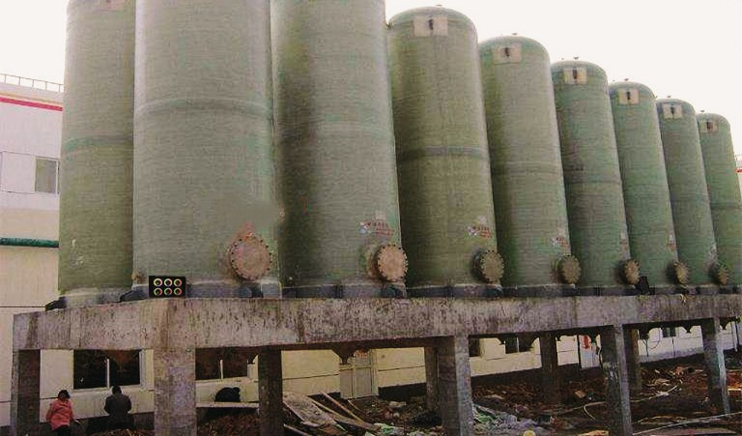
课题背景
系统构成
系统简介
应用场景
产品2.0
未来畅想
大气环境智能监测终端报警系统的系统简介
我们的设备经过反复地试验，安全性能比较高。防尘、防水，独树一帜的防震封装和本安电路设计，有较好的防静电和抗电磁干扰能力。361钢结构零件，抗腐蚀。内部有粉尘过滤器，能适合在高粉尘的环境下工作。

Slide 14
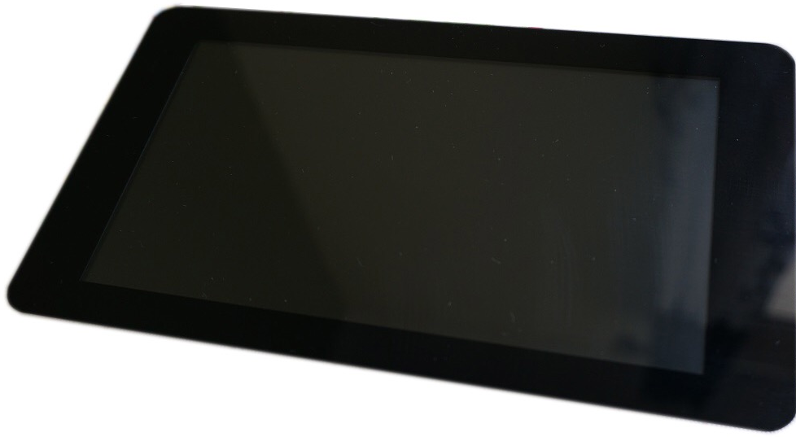
课题背景
系统构成
系统简介
应用场景
产品2.0
未来畅想
大气环境智能监测终端报警系统的系统简介
高清7寸彩色显示屏
测量结果一目了然，输出更清晰，还可以让更多贴心的功能成为可能，比如某项气体指标的历史数据的对比，每项气体是否超标等。可以清楚看到周边空气环境的变化。

Slide 15
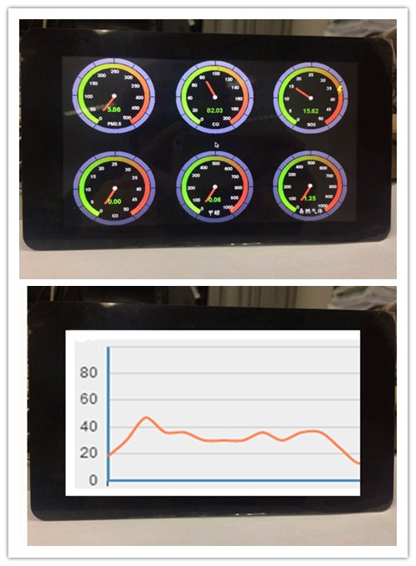
课题背景
系统构成
系统简介
应用场景
产品2.0
未来畅想
大气环境智能监测终端报警系统的系统简介
三种不同的显示模式可切换
各项指标自动巡航，一览无余。
模式一：同时显示六种气体参数的仪表显示模式。
模式二：显示特定气体的曲线模式。
模式三：数字显示模式。

Slide 16
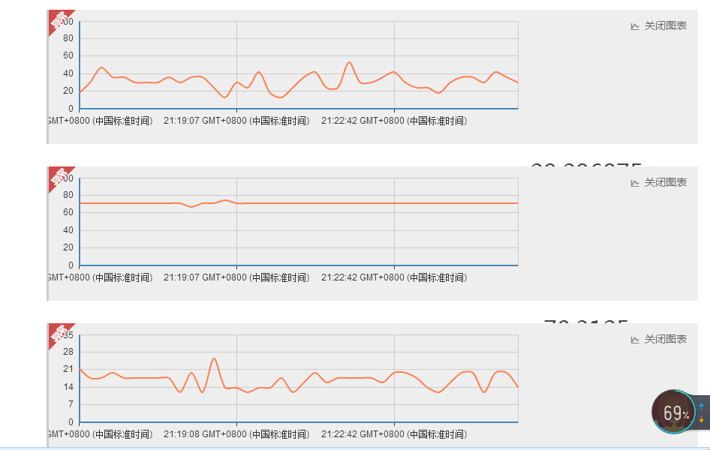
课题背景
系统构成
系统简介
应用场景
产品2.0
未来畅想
大气环境智能监测终端报警系统的系统简介
测量结果自动显示，测量数据云端存储并进行数据分析
可以查询到历史数据，气体污染数值的变化一目了然，连接wifi后自动同步到云端，方便其他设备读取，也让智能报警云服务成为可能。同时可以对历史数据进行大数据分析，对接下来的空气质量有一个预测，能给用户更好的体验

Slide 17
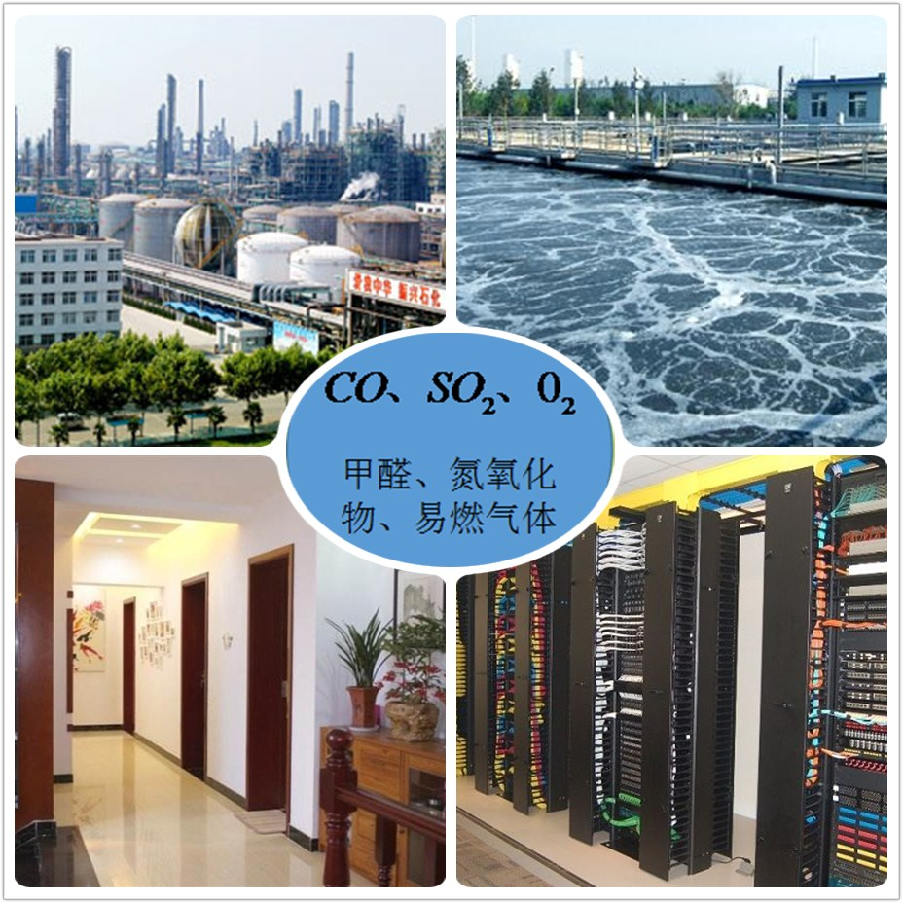
课题背景
系统构成
系统简介
应用场景
产品2.0
未来畅想
大气环境智能监测终端报警系统的系统简介
模块化、可扩展，可以更换不同的气体传感器，可以同时测试6种气体，自由切换，适合不同的应用场景，实时反馈，让监测系统更加灵活方便，增加了商业价值。

Slide 18
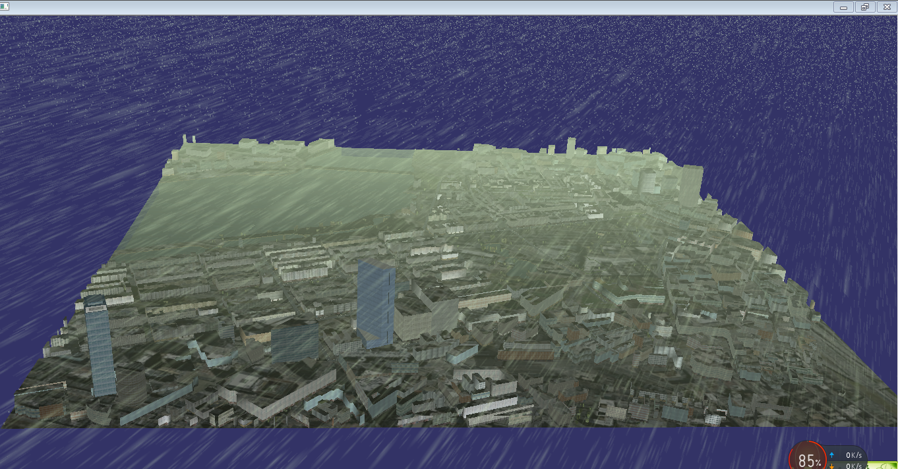
课题背景
系统构成
系统简介
应用场景
产品2.0
未来畅想
大气环境智能监测终端报警系统的系统简介
PC端的三维数据可视化
通过计算机图形学和虚拟现实的相关技术将空气中的污染物比如空气中的颗粒、雾等模拟出来，在PC端3D显示，能宏观的把握整个的空气污染程度。

Slide 19
课题背景
系统构成
系统简介
应用场景
产品2.0
未来畅想
大气环境智能监测终端报警系统的系统简介
微信公众号的菜单订阅和报警
为了能有更大的商业价值，我们策划的非常周密，分别设计了个人版和企业版，以满足不同群体的需求。
面向企业的每个传感器都可单独设置报警阈值。企业级的应用，节点是固定的好多节点，可以手动查询，能够看到分布在不同地方的节点的参数，可以做到无人值守，提高了工作效率，节约企业成本。
面向个人的，阈值（传感器数值报警的上限）由用户设置，用户自动上传位置，自动匹配最接近的节点，那么个人就能够知道他身边的空气质量了，用户自己设置阈值，当污染超标可以随时随地在微信端收到报警。

Slide 20
课题背景
系统构成
系统简介
应用场景
产品2.0
未来畅想
大气环境智能监测终端报警系统的系统简介
面向工厂的企业级应用———分级报警
面对工厂的智能终端是用分级报警的，厂里面分级报警是很有必要的。对于不同架构的公司，所分的等级也可以自定义。一般来说，触发初等级报警时，报警信息发送到班组；中等级的橙色报警发送到车间；高等级的红色报警发送到公司。这样整个系统就高效的运转，最大限度的节省人力、物力，优化了整个事故处理机制。在工厂有必要加一个检测水表防漏水的功能，可以远程的监测到是否发生漏水已经目前的表盘数据。预防因水管破裂导致的次生灾害。企业级的应用，节点是固定的好多节点，可以手动查询，能够看到分布在不同地方的节点的参数，可以做到无人值守。

Slide 21
课题背景
系统构成
系统简介
应用场景
产品2.0
未来畅想
大气环境智能监测终端报警系统的系统简介

Slide 22
课题背景
系统构成
系统简介
应用场景
产品2.0
未来畅想
大气环境智能监测终端报警系统的系统简介
面向个人的个人终端分级报警系统
面向个人的应用与一些空气净化设备互联，例如家里的天然气泄漏，当含量较低发出低等级通知并自动开启空气净化器，当发生严重泄漏就发出高等级报警并建议用户报警处理。面向个人的，阈值绑定个人，用户给公众号读位置的权限，每次打开公众号都会更新用户的当前位置，并匹配最接近的节点，平时的时候，可以通过查询按钮读取地图，匹配最近节点之后，知道身边的空气质量，并告知大气污染的一个参考标准（空气优，轻度污染，中度污染，重度污染），当这个节点的传感器超过阈值，就会自动报警，用户可以通过设置阈值按钮设置传感器阈值，会有一个设置格式，按照格式输入一句话，如PM2.5 30，阀值是由用户私人订制的，比较人性化。最后的显示阈值，会告知用户当前所设定的所有传感器阈值。

Slide 23
课题背景
系统构成
系统简介
应用场景
产品2.0
未来畅想
大气环境智能监测终端报警系统的系统简介

Slide 24
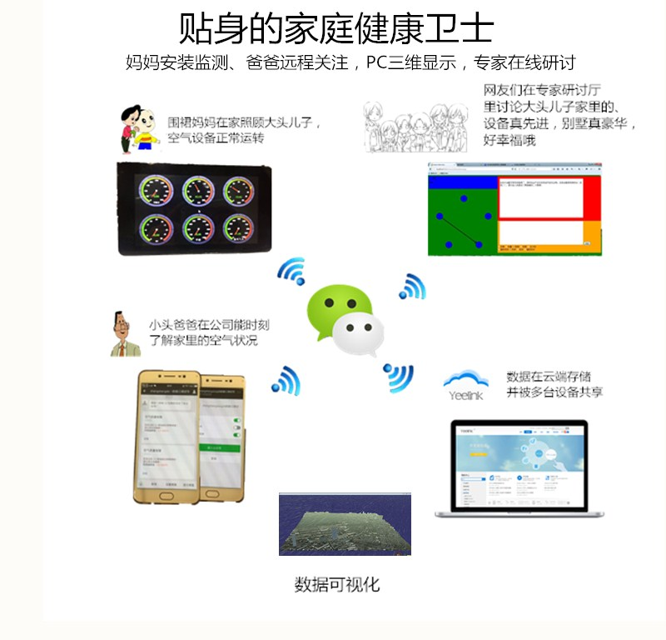
课题背景
系统构成
系统简介
应用场景
产品2.0
未来畅想
大气环境智能监测终端报警系统的系统简介
远程信息管理和数据共享
设备在家里测空气质量，数据通Wifi传至微信服务器，用户就可以在微信上查询测量的结果和订阅传感器的超标报警。用户通过微信分享授权好友读取所测的数据，实现了位置和数据的共享。

Slide 25
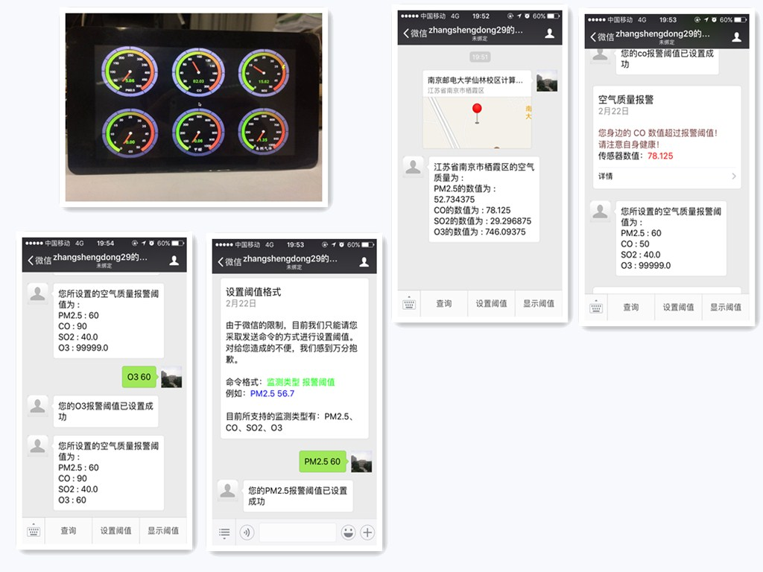
课题背景
系统构成
系统简介
应用场景
产品2.0
未来畅想
大气环境智能监测终端报警系统的系统简介
面向个人的微信公众号订阅报警
用户可以在聊天会话或朋友圈中点击查询按钮，微信位置分享，就可以获取当前位置并显示最近节点的检测参数，将其转发给硬件设备进行处理。

Slide 26
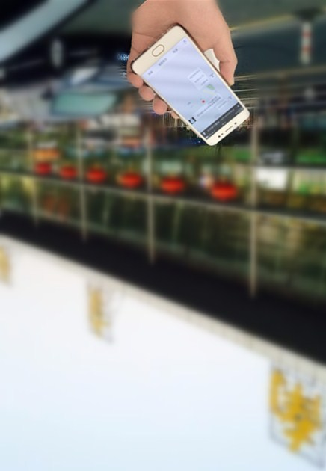
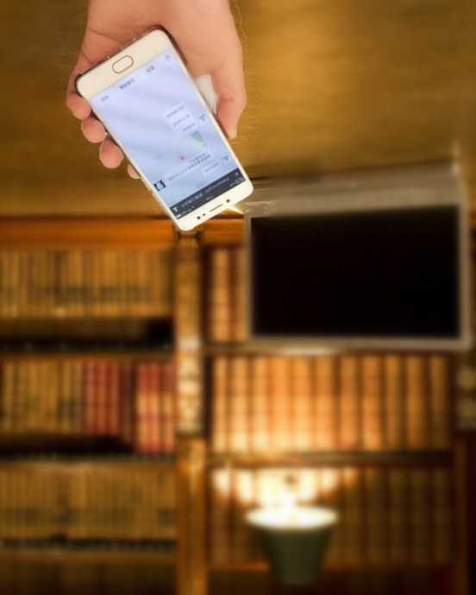
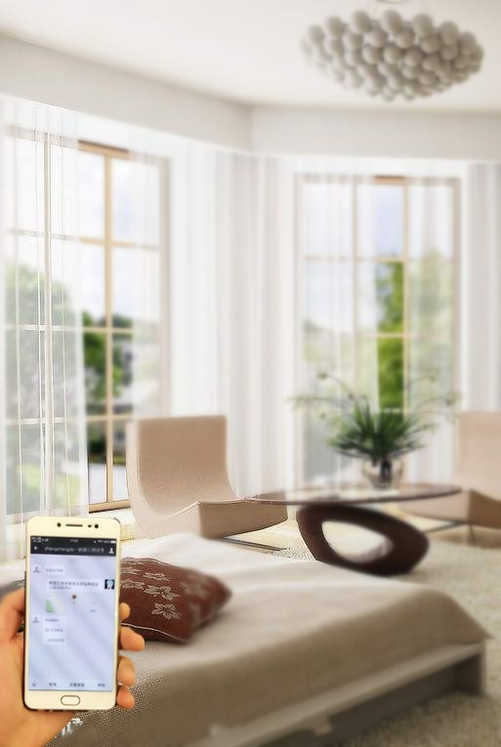
课题背景
系统构成
系统简介
应用场景
产品2.0
未来畅想
大气环境智能监测终端报警系统的应用场景
新装修的家居远程监控污染情况，安全入住
回家途中
实时监控家里空气情况
出差中
随时随地匹配最近的节点空气情况
办公一族
实时监控家里空气情况

Slide 27
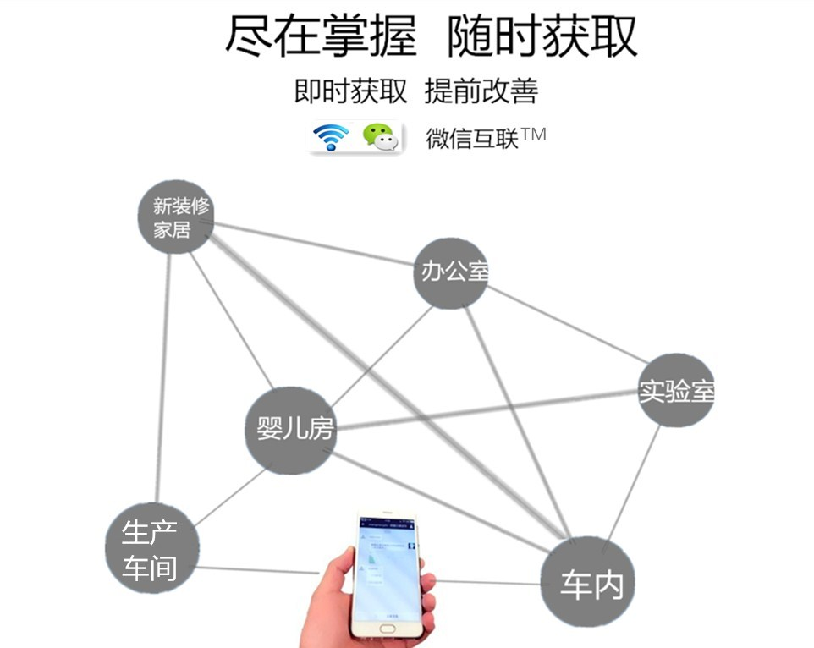
课题背景
系统构成
系统简介
应用场景
产品2.0
未来畅想
大气环境智能监测终端报警系统的系统简介

Slide 28
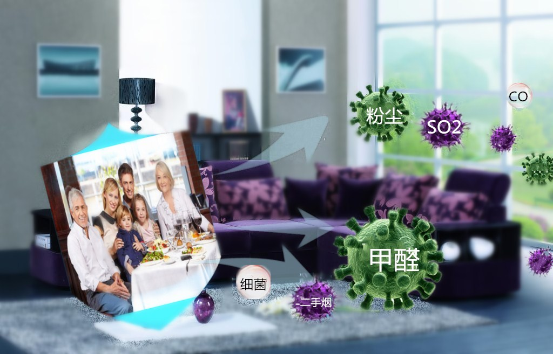
课题背景
系统构成
系统简介
应用场景
产品2.0
未来畅想
大气环境智能监测终端报警系统的应用场景
一般地，家里面会因为装修或者买了新家具会游离甲醛、苯、氨等污染物，超标了会影响健康，因为空调送风、周边马路和工地扬尘空气中会有很多粉尘颗粒，吸入呼吸道对健康也会造成威胁。通过在家庭使用智能空气监测设备可以随时随地的知道室内的空气环境的质量，然后我们就可以采用空气净化措施减弱污染物，让我们居住环境更健康。也可以检测易燃气体的含量，如果是天然气泄漏，会立刻在手机微信服务器、PC端、设备端发出报警，提醒用户赶紧采取措施预防火灾爆炸事件，是家庭消防的重要保障。

Slide 29
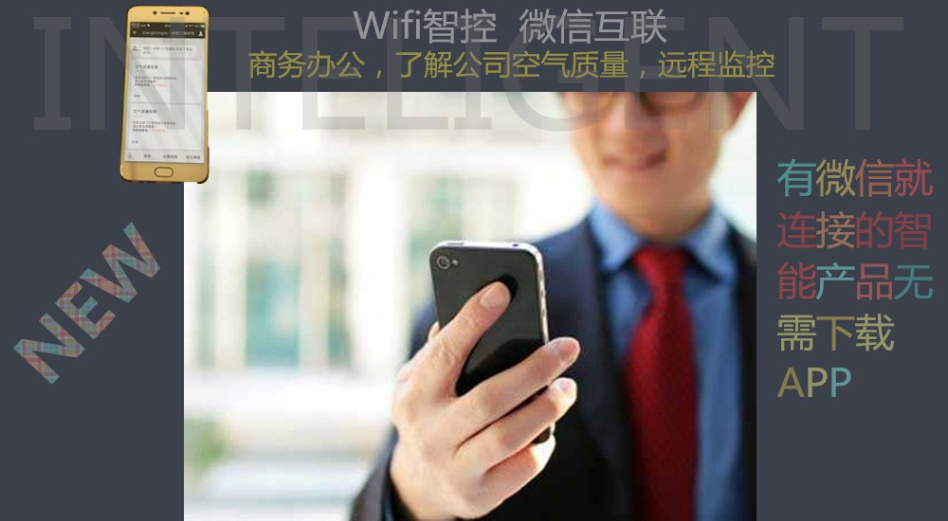
课题背景
系统构成
系统简介
应用场景
产品2.0
未来畅想
大气环境智能监测终端报警系统的系统简介

Slide 30
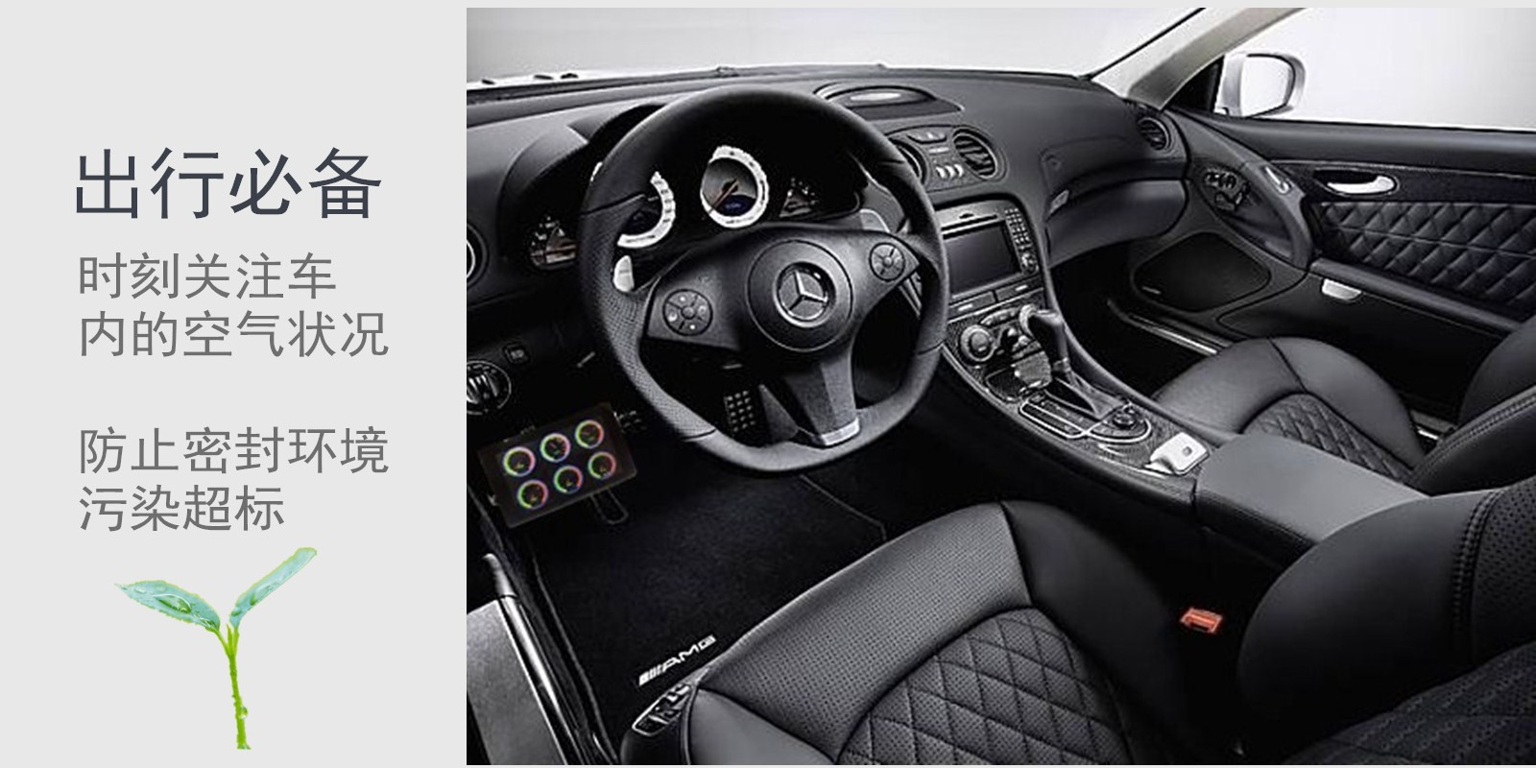
课题背景
系统构成
系统简介
应用场景
产品2.0
未来畅想
大气环境智能监测终端报警系统的系统简介

Slide 31
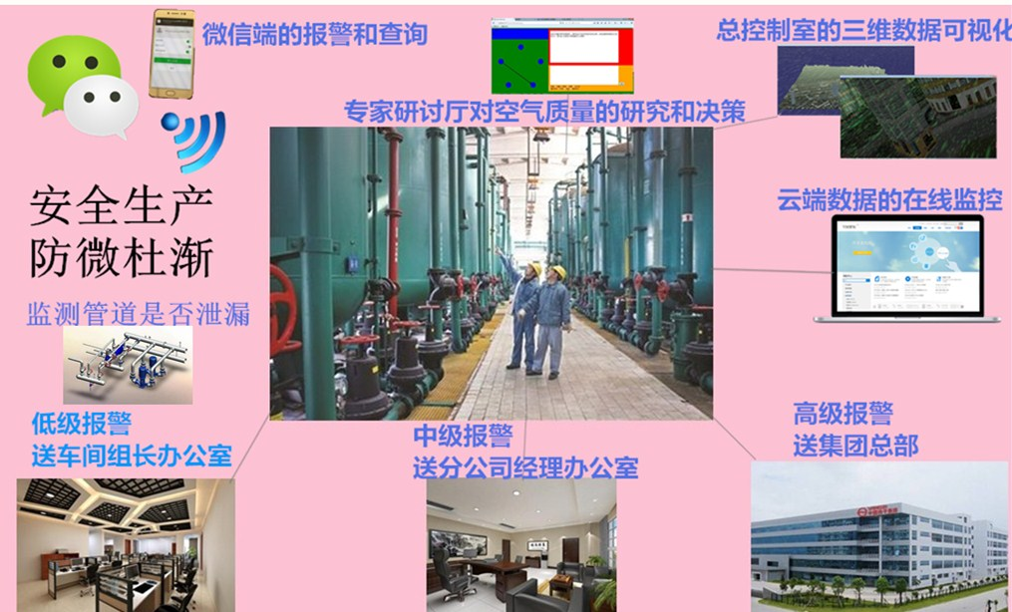
课题背景
系统构成
系统简介
应用场景
产品2.0
未来畅想
大气环境智能监测终端报警系统的应用场景
石化公司的生产车间释放污染气体对环境是有害的，要通过废气的处理净化达标才能排放，空气监测系统监测排出的气体是否对环境造成不好的影响，能够有效的防控，从源头治理。设备的老化或者是工作人员的失误，有易燃气体泄漏，此时可以迅速的发现潜在的危险，排除隐患，保护人员和财产安全。

Slide 32
课题背景
系统构成
系统简介
应用场景
产品2.0
未来畅想
大气环境智能监测终端报警系统的应用场景
在市民广场
市民广场是市民日常休闲的地方，也是展现城市生态、彰显城市魅力的场所。这里人口密集、交通繁忙、商业发达，造成周围大气环境脆弱。通过应用大气环境监测系统，让市民知道周围的空气质量，选择合适的时候出来活动。同时给周边商户按上我们的智能终端，环保局、交通局和卫生局等部门联动将造成有严重污染的商业和交通进行有效的分流，对改善城市环境创建卫生城市有积极的作用。

Slide 33

课题背景
系统构成
系统简介
应用场景
产品2.0
未来畅想
大气环境智能监测终端报警系统的升级版2.0
主打与微信的连接。每个产品上都有一个二维码，微信扫码即可绑定，立即获知家庭空气情况。
凡是要绑定设备，均可以通过以下流程接入该API：
1. 在已认证的服务号中开启“设备功能”
2. 添加新设备，并在“产品能力登记”中为产品申明所处的位置，如“客厅”，“办公室”，“花园”等。
3. 方案一，云端处理和分发，在"设备功能>设置"中配置额外的Call Back URL, 以接收和处理用户转发消息
4. 方案二，局域网通讯方式分发，在硬件设备固件中添加微信AirKiss 3.0 SDK, 以支持局域网发现和通讯
5. 用户使用微信“扫一扫”将设备添加到微信，即可在聊天会话中转发特定格式消息到硬件设备

Slide 34
课题背景
系统构成
系统简介
应用场景
产品2.0
未来畅想
大气环境智能监测终端报警系统的未来畅想
畅想一：目前我们已经知道了当前的污染指数和历史数据，能够对现在的和某个时间段的空气质量进行报告和报警。我们希望未来能够用数据挖掘的方法，对未来几天的空气质量进行预测，并且能够通过深度学习的方法去学习每种污染源对空气质量的影响，这样就可以准确找到污染源，从源头进行治理了。
畅想二：未来我们希望自主研发高灵敏度的激光空气传感设备，提高工艺水平；通过互联网搜索不同用户的设备并添加好友实现资源共享，了解各个地方的空气质量水平，为我们的出游提供建议；我们希望能更好地利用在消防安全、市政卫生等领域，为我们的生命健康提高可靠保障，也为打造全国卫生城市贡献力量。

Slide 35
谢谢欣赏
基于物联网技术大气环境监测
三维可视化的智能终端系统

